Slide 1



Track 4
29.08.25
Track 4 - Imaginons ensemble la plateforme européenne de santé de demain
Laurent-Philippe Albou, PhD
Institut Roche - institut.roche.com
laurent-philippe.albou@roche.com

Slide 2
Standards de données et interopérabilité
Track 4
29.08.25
La santé représente 30% des données mondiales
HIMSS 2025
97% de ces données ne sont ni utilisées ni utilisables
HIMSS 2025
Les données de santé doublent tous les 2-3 ans
IDC, Statista
Le coût de la non-qualité des données de santé... s'élève à plus de 300 milliards de dollars par an
Harvard Business Review - Bad Data Costs the U.S. $3 Trillion Per Year
Data Debt
Les médecins peuvent passer jusqu'à 40-50% de leur journée de travail à saisir des données…
https://www.acpjournals.org/doi/10.7326/M16-0961
Surcharge administrative

Slide 3
Sécurité, Vie Privée, Réglementation
et Recherche en Santé
Track 4
29.08.25
Les incidents de sécurité peuvent être limités mais continueront d’exister
Les européens demandent le respect de leur vie privée
Les réglementations européennes posent les bases d’un partage plus respectueux et justifié des données de santé
La recherche clinique : 3 ans d’un cycle de recherche de près de 15 ans pour développer une thérapie
La compréhension fine des maladies et thérapies passe par la recherche de signaux faibles, incompatible avec le bruit statistique introduit par l’anonymisation
D’une forteresse espéré imprenable à une surveillance et interception des mauvaises utilisations ?

Slide 4

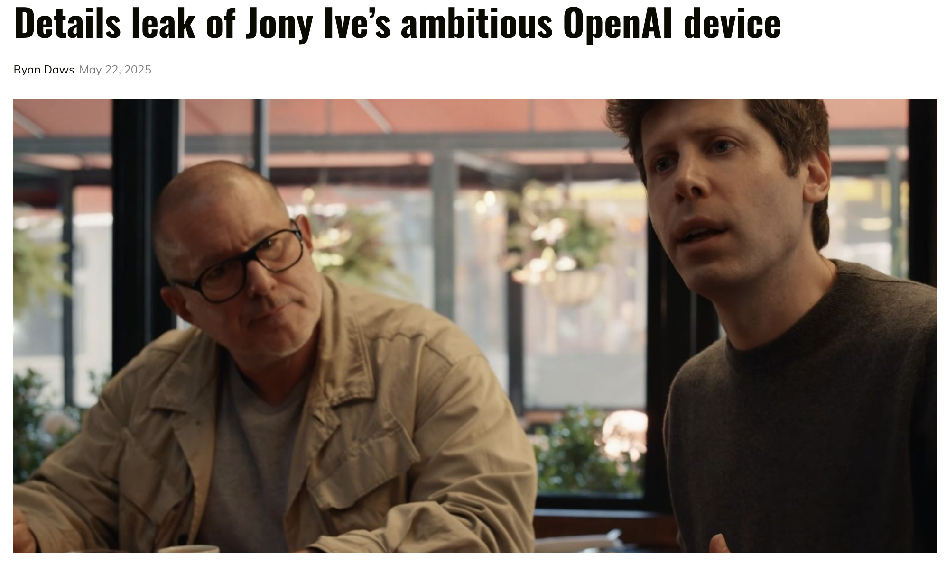

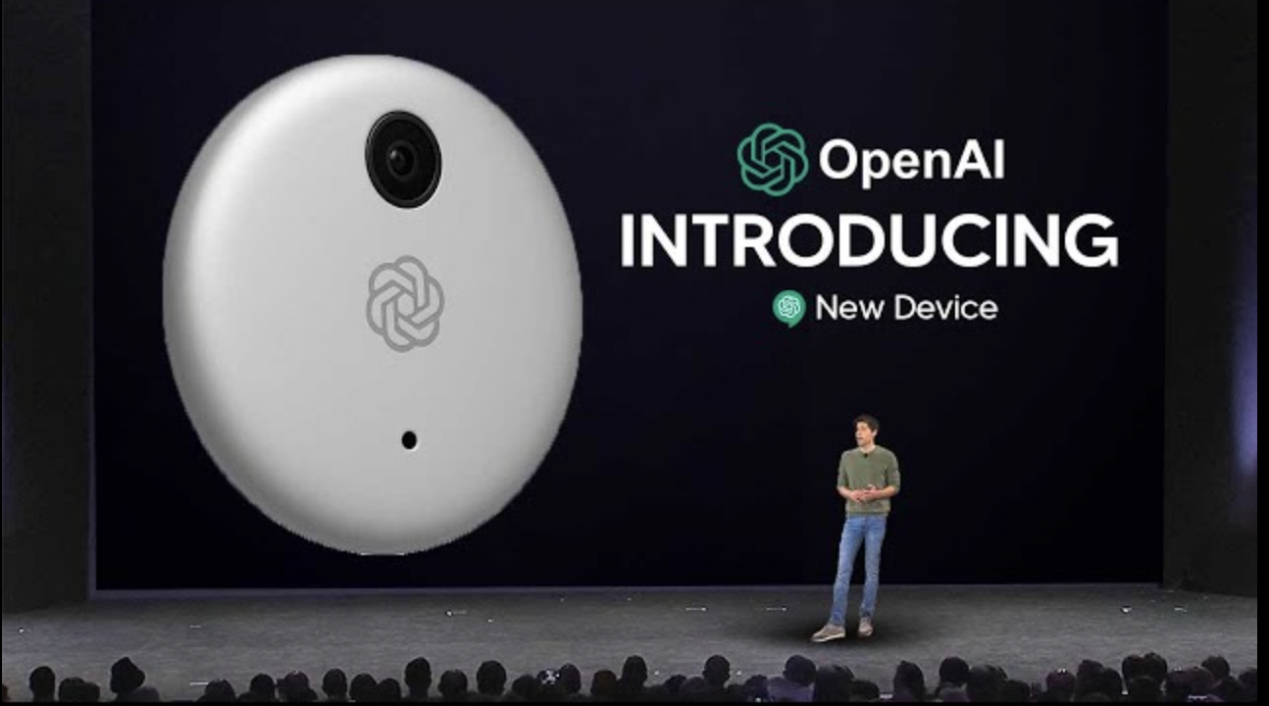

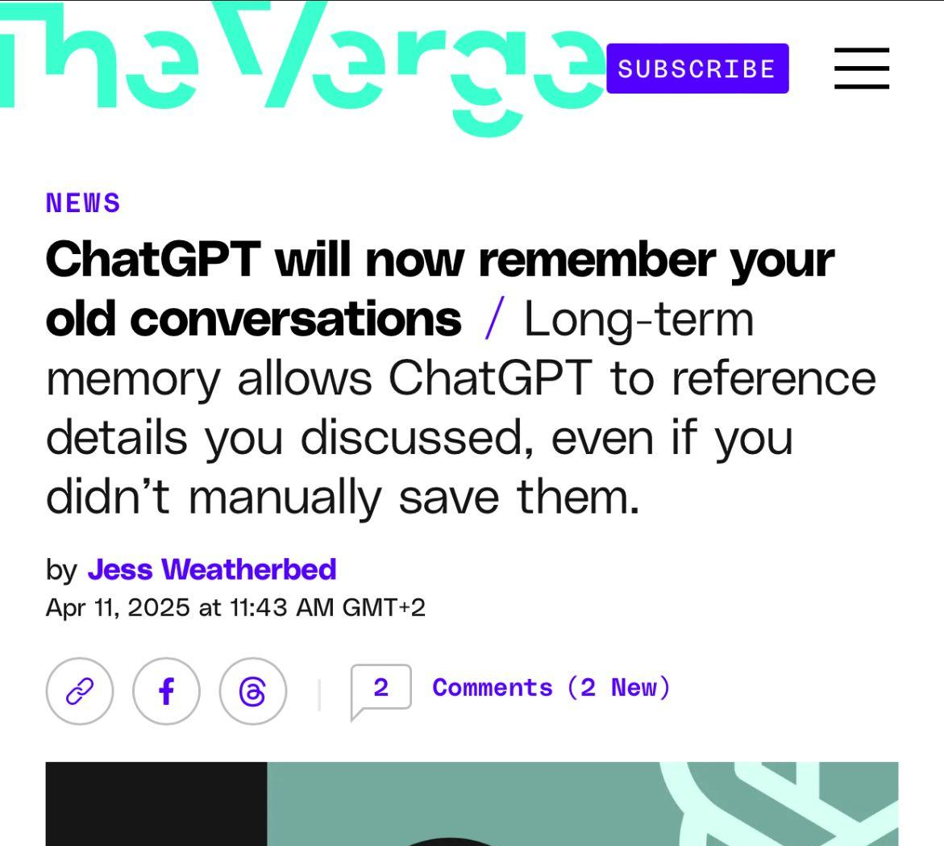
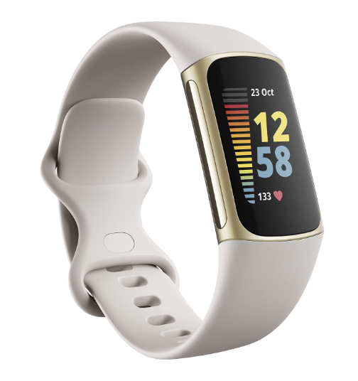
L’IA agentique : nos données et expertises sont précieuses
Track 4
29.08.25
Meta everywhere (glasses)
(Fitbit&co)
Gemini everywhere (smartphone, tv, google suite…)
OpenAI everywhere (new device)

Slide 5


Notre journée ensemble
Track 4
29.08.25
10:40 | Les plateformes de partage de données de santé pour la recherche en Europe | R.Choquet
10:55 | Plateforme de partage de données et d’analyses Apollo / Trace | Y. Paudel
11:05 | Minute madness : parlez-nous de vos plateformes !
11:20 | Coffee break
11:30 | Solid & Datapods : Et si le citoyen contrôlait et valorisait ses données ? Solid Project (R.Verborgh) et Health Data Safe (PM Legris)
11:55 | Active Threat Detection & Mitigation : se prémunir de tous les risques surveiller et intercepter les usages malveillants ? E.Meyrieux (OVH) & S.Weymouth (AWS)
12:20 | IA Agentique : Qu’est-ce ? Où en est-on ? Pourquoi cela change tout ? | LP Albou
12:35 | RGPD & AI Act, l'esprit au-delà de la lettre | M.Brac de la Perrière
12:45 | Table ronde Plateformes Communes
13:00 | Déjeuner
13:45 | (A) Atelier IA Agentique : développons vos idées (B) Plateformes Communes : un bien commun européen
14:30 | World Café : partageons nos expériences sur 4 thèmes
16:30 | Coffee break
16:40 | Restitution par thème et préparation de la restitution en plénière
17:00 | Plénière de cloture (5mn par track)

Slide 6
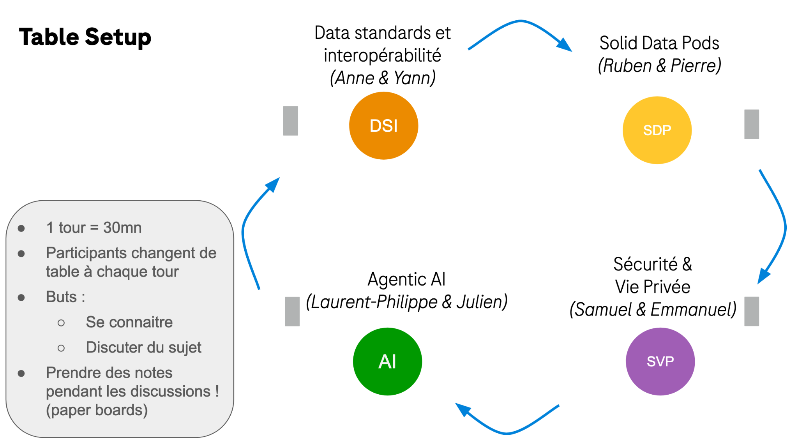
World Café
Partageons nos expériences
Track 4
29.08.25

Slide 7
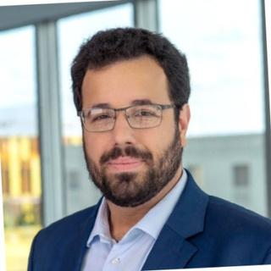
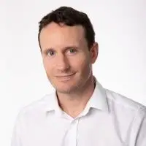
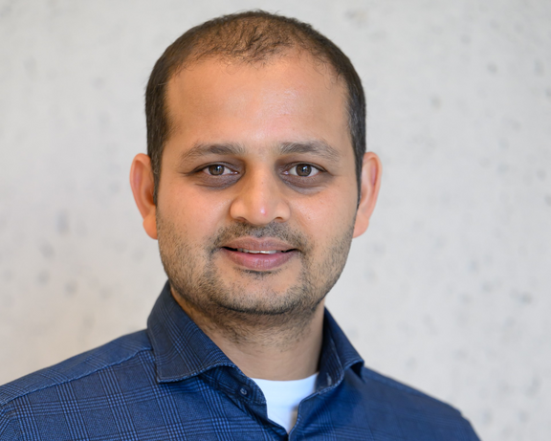

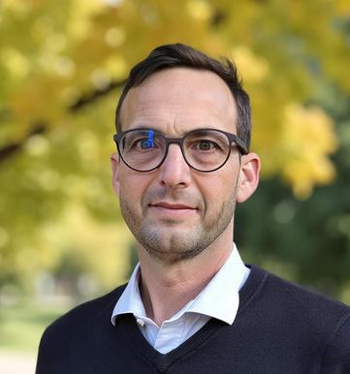
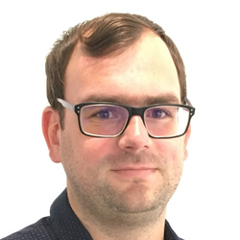
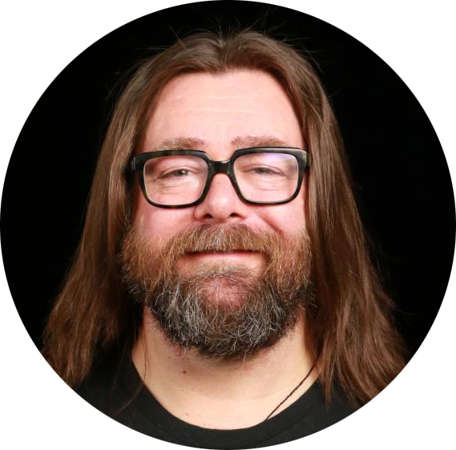
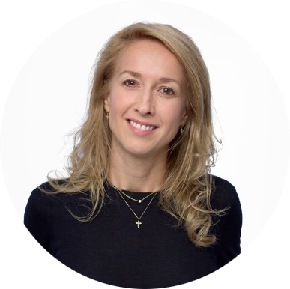
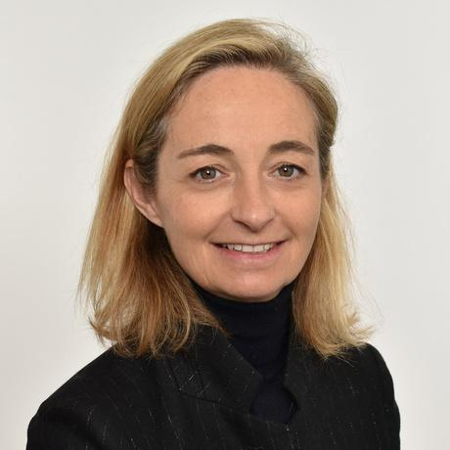
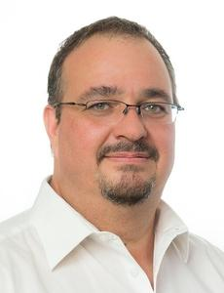
Saison 3
Track 4
PLATEFORME EHDS DE DEMAIN
REMERCIEMENTS / THANKS TO OUR EXPERTS
IA Agentique
Plateformes d'aujourd'hui
Solid & Data Pods
Laurent-Philippe Albou
Institut Roche
Camille Bachot
Roche
Julien Castelneau
INRIA
Yogesh Paudel
Roche
Vous !
Pr Ruben Verborgh
Université de Ghent
Pierre-Mikael Legris
Health Data Safe Foundation
IT Sécurité et Vie Privée
L’esprit des réglementations
Standards de données et interopérabilité
Emmanuel Meyrieux
OVHcloud
Samuel Weymouth
AWS
Marguerite Brac de la Perrière
fieldfisher
Anne Maheust
Interop’Santé / Use&Share
Yann Le Franc
E-Science Data Factory
21

